Slide 2
Metodický list: Vyjmenovaná slova po „P, S, V“ - shrnutí
Jazykové vzdělávání
Jazyk: český
Věk: 3. ročník ZŠ
Anotace:
Tato prezentace slouží ke shrnutí a procvičování VS po „P, S, V“.
Metoda opravování chyb
Druh učebního materiálu: Prezentace Power point k použití na interaktivní tabuli
+ pracovní list, který může být použitý jak na IWB, tak ho můžeme vytisknout a
použít k procvičování ve třídě nebo doma.
Citace:
Použité zdroje: MS Office 2010

Slide 3

Najdi a oprav chyby v textu
VS po „P“
vodní p y tlák, nap í navé příběhy, top i t
v kamnech, velké p í smeno, neklop ý tni
přes pařez, pop í navá rostlina, děti p i jí
mléko, pap í rový p y tlíček, p i lný Pep í k,
čmelák op y luje tulipány, lehké p i liny,
neznámý chlap í k, p y šně si vykračuje
y
ý
i
í
í
í
i
ý
i
i
í
i
y
í
y

Slide 4
Najdi a oprav chyby v textu
VS po „P“
vodní p _ tlák, nap _ navé příběhy, top _ t
v kamnech, velké p _ smeno, neklop _ tni
přes pařez, pop _ navá rostlina, děti p _ jí
mléko, pap _ rový p _ tlíček, p _ lný Pep _ k,
čmelák op _ luje tulipány, lehké p _ liny,
neznámý chlap _ k, p _ šně si vykračuje

Slide 5
Najdi a oprav chyby ve větách
VS po „P“
Rádi zp í váme národní p í sně. Netop ý ři
létají neslyšně. Chlapec p i l vodu. Pozor,
růže p í chá. Zalep i l obálku. Koně ve tmě
klop ý tali. Slep i ce se čep ý řila na p í sku.
Přineste nám p y tel p i lin z p i ly. Zanesl
dop i s na poštu. Zazp í vej l i dovou
p í sničku.
í
í
í
i
ý
y
ý
y
ý
í
y
i
y
i
í
y
í

Slide 6
Najdi a oprav chyby ve větách
VS po „P“
Rádi zp _ váme národní p _ sně. Netop _ ři
létají neslyšně. Chlapec p _ l vodu. Pozor,
růže p _ chá. Zalep _ l obálku. Koně ve tmě
klop _ tali. Slep _ ce se čep _ řila na p _ sku.
Přineste nám p _ tel p _ lin z p _ ly. Zanesl
dop _ s na poštu. Zazp _ vej l _ dovou
p _ sničku.

Slide 7
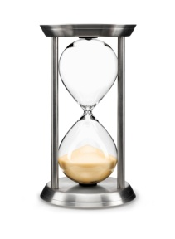
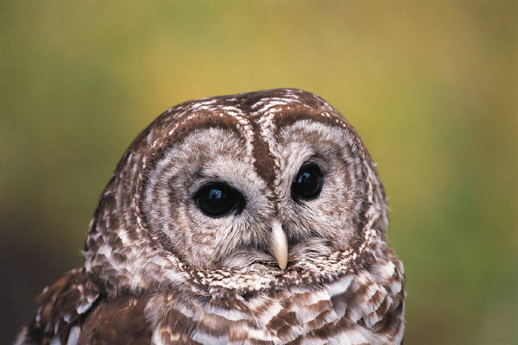
Najdi a oprav chyby v textu
VS po „S“
urostlý s y nek, zimní měs í c, malá s í ňka,
s ý korčí hnízdo, s y slí díra, veliký s i lák,
s y chravý večer, rozlehlá s ý pka, s i lnice
vys y chají, s ý ček houká, železné s í to,
přes ý pací hodiny, pros i nec je s y chravý
měs í c, užitečná s ý korka, zápalná s í ra
y
í
ý
ý
i
i
y
í
i
y
ý
ý
í
i
y
í
í
ý

Slide 8
Najdi a oprav chyby v textu
VS po „S“
urostlý s _ nek, zimní měs _ c, malá s _ ňka,
s _ korčí hnízdo, s _ slí díra, veliký s _ lák,
s _ chravý večer, rozlehlá s _ pka, s _ lnice
vys _ chají, s _ ček houká, železné s _ to,
přes _ pací hodiny, pros _ nec je s _ chravý
měs í c, užitečná s _ korka, zápalná s _ ra

Slide 9

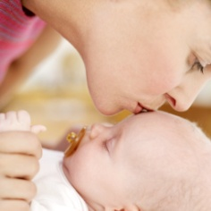
Najdi a oprav chyby ve větách
VS po „S“
S ý r je s y tá potravina. S i lný déšť smyl
s i lnice. Děťátko us í ná. Na os i ce seděla
s ý kora. Pan S y nek měl s y na. Maminka
přes í vala s í tkem mouku. Žák hlas i tě
odpovídá. Pára s i lně s y čela. Jím chléb
s y paný s ý rem. Jez do polos y ta.
í
y
i
i
ý
y
ý
y
y
ý
ý
i
y
i
y
ý
i

Slide 10
Najdi a oprav chyby ve větách
VS po „S“
S _ r je s _ tá potravina. S _ lný déšť smyl
s _ lnice. Děťátko us _ ná. Na os _ ce seděla
s _ kora. Pan S _ nek měl s _ na. Maminka
přes _ vala s _ tkem mouku. Žák hlas _ tě
odpovídá. Pára s _ lně s _ čela. Jím chléb
s _ paný s _ rem. Jez do polos _ ta.

Slide 11
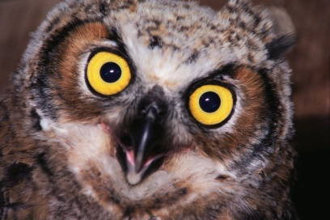

Najdi a oprav chyby v textu
VS po „V“
skok do v ý še, nepěkný zlozv y k, železné
v i dle, v í ce radosti, větrný v í r, v í tat
v í těze, pražský V y šehrad, v ý chodní v í tr,
zv ý šený tlak, ve třídě nepov y kuj, žv ý kací
bonbony, neobv y klý pohyb, dobrá v í ra,
obrázek v ý ra, v ý roba potrav i n,
ý
i
i
í
ý
í
í
y
ý
í
ý
i
í
y
í
ý
í
i

Slide 12
Najdi a oprav chyby v textu
VS po „V“
skok do v _ še, nepěkný zlozv _ k, železné
v _ dle, v _ ce radosti, větrný v _ r, v _ tat
v _ těze, pražský V _ šehrad, v _ chodní v _ tr,
zv _ šený tlak, ve třídě nepov _ kuj, žv _ kací
bonbony, neobv _ klý pohyb, dobrá v _ ra,
obrázek v _ ra, v _ roba potrav _ n,

Slide 13
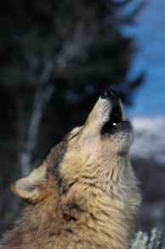
Najdi a oprav chyby ve větách
VS po „V“
Buďte u nás v í táni. Nad hlubinou voda
v í ří. Smečka vlků v y je. V í žka kostela
se třpytí. V y letěl do veliké v ý šky. V y dra
lov i la malé ryby. V í tr zv í řil prach. Proč
mě nev í táte? V í t v y padl z otevřeného
v i kýře. V i chřice v y la v komíně.
í
ý
y
ý
y
í
y
i
í
ý
í
í
y
y
i
y

Slide 14
Najdi a oprav chyby ve větách
VS po „V“
Buďte u nás v _ táni. Nad hlubinou voda
v _ ří. Smečka vlků v _ je. V _ žka kostela
se třpytí. V _ letěl do veliké v _ šky. V _ dra
lov _ la malé ryby. V _ tr zv _ řil prach. Proč
mě nev _ táte? V _ t v _ padl z otevřeného
v _ kýře. V _ chřice v _ la v komíně.

